Slide 1
35-2
These materials are by the Kongki Ka Project and are made available to you under the terms of the Creative Commons Attribution ShareAlike license 4.0.
You have permission to share and redistribute these materials in any format and to make reasonable revisions and adaptations of this translation, provided that:
You include the above licence and source information.
If you redistribute these materials or create derivatives, you must distribute your contributions under the same license as the original.
The Holy Bible, Berean Standard Bible, BSB is produced in cooperation with Bible Hub, Discovery Bible, OpenBible.com, and the Berean Bible Translation Committee. This text of God's Word has been dedicated to the public domain.
Tibetan text is from the Central Tibetan Bible translation by Central Asia Publishing. Used by permission.
Notes:
Checked Kham
35 Cure Leper…
1. Cure Leper - Mark 1:40-45 (Left Top)
2. The Centurion’s Faith - Luke 7:1-10; Matt 8:5-13 (Right Top)
3. The Widow’s Son - Luke 7:11-17 (Right Center)
4. Woman washes Jesus’ Feet - Luke 7:36-50 (Right Bottom)
5. Jesus’ relatives - Mark 3:20-35 (Left Bottom)
6. Calming the Storm - Matt 8:18-27 (left Center)

Slide 2
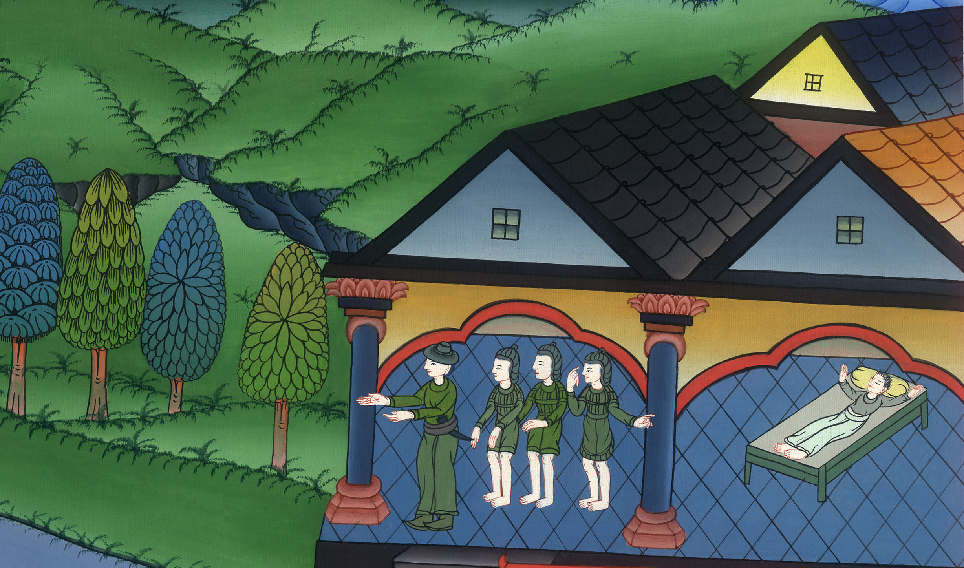
ལུ་ཀཱ 7
བརྒྱ་དཔོན་གྱི་གཡོག་པོ་ནད་ལས་ཐར་བ།

Slide 3
The Centurion’s Faith - Luke 7:1-10; Matt 8:5-13
ལུ་ཀཱ 7
བརྒྱ་དཔོན་གྱི་གཡོག་པོ་ནད་ལས་ཐར་བ།

Slide 4
ལུ་ཀཱ 7
བརྒྱ་དཔོན་གྱི་གཡོག་པོ་ནད་ལས་ཐར་བ།
This work is licensed under a Creative Commons Attribution-ShareAlike 4.0 International License

Slide 5
1When Jesus had concluded His discourse in the hearing of the people, He went to Capernaum. 2There a highly valued servant of a centurion was sick and about to die.
1ཡེ་ཤུས་མི་ཚོགས་ཀྱི་ཐོས་སར་བཀའ་དེ་ཐམས་ཅད་གསུངས་ཚར་རྗེས་ཀ་ཕར་ན་ཧུམ་ལ་ཕེབས།2དེར་དམག་མི་བརྒྱ་དཔོན་ཅིག་གིས་གུས་པར་བྱེད་པའི་གཡོག་པོ་ཞིག་ན་ནས་ཤི་གྲབས་ཡོད།

Slide 6
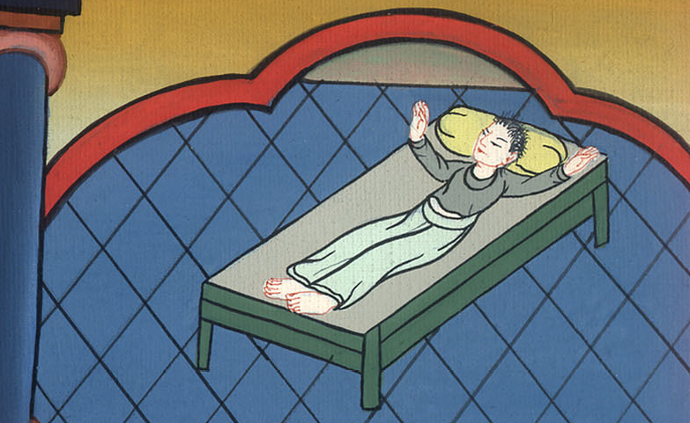
ལུ་ཀཱ 7:1,2

Slide 7
3When the centurion heard about Jesus, he sent some Jewish elders to ask Him to come and heal his servant.
3བརྒྱ་དཔོན་དེས་ཡེ་ཤུའི་སྐོར་ཐོས་པ་དང༌། གཡོག་པོ་ནད་ལས་ཐར་བའི་ཕྱིར་ཁོས་ཡེ་ཤུ་གདན་འདྲེན་ཞུ་བར་ཡ་ཧུ་དཱ་པའི་འགན་འཁུར་བའི་རྒན་པོ་རྣམས་ཁོང་གི་རྩར་བཏང་བ་དང༌།

Slide 8
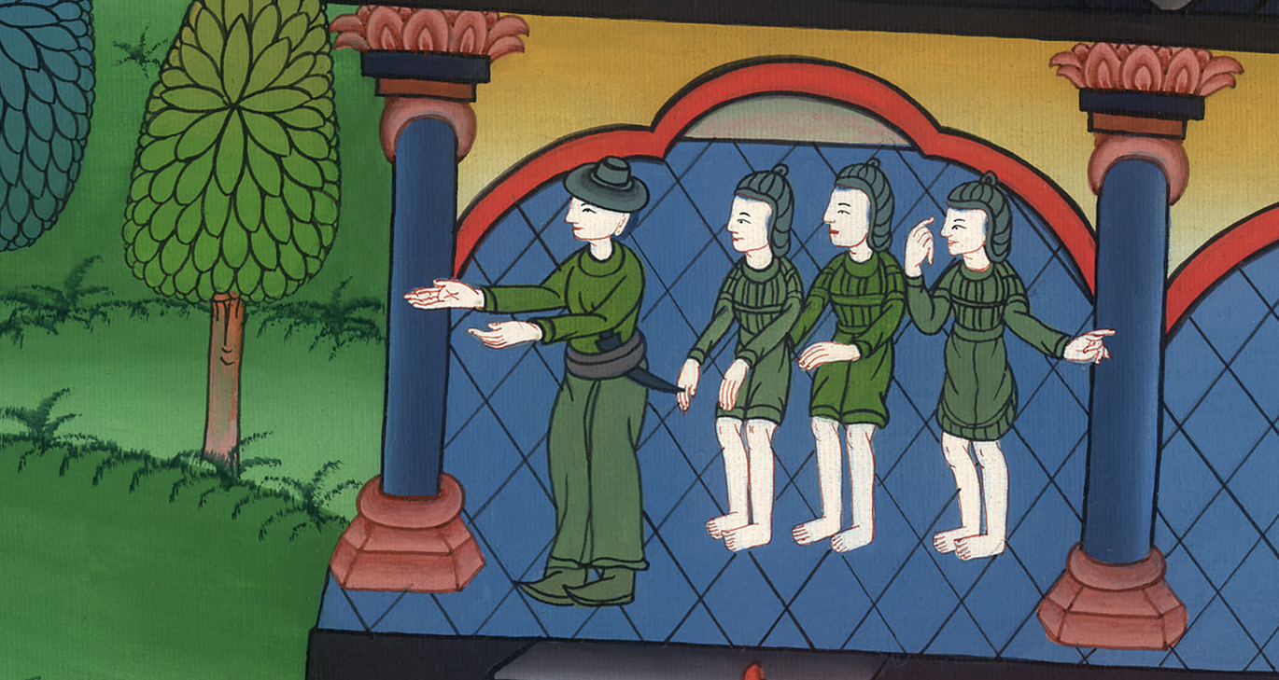
ལུ་ཀཱ 7:3

Slide 9
4They came to Jesus and begged him, “This man deserves to have you do this. 5He loves our nation and has built our synagogue.”
4ཡེ་ཤུའི་མདུན་དུ་སླེབས་ནས་ཁོ་ཚོས་“ཁྱེད་ཀྱིས་དམག་མི་འདི་ལ་དེ་ལྟར་མཛད་འོས་པ་ཡིན། 5གང་ལགས་ཤེ་ན། ང་ཚོའི་མི་རིགས་ལ་བྱམས་ཤིང༌། ཁོང་གིས་ང་ཚོའི་འདུ་ཁང་བརྩིགས་”ཞེས་ཞུ་བ་ནན་གྱིས་ཕུལ།

Slide 10
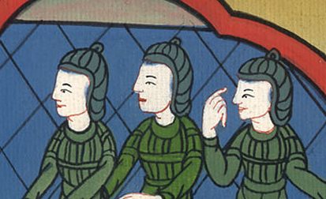
ལུ་ཀཱ 7:4,5

Slide 11
6So Jesus went with them. But when He was not far from the house, the centurion sent friends with the message: “Lord, do not trouble Yourself, for I am not worthy to have You come under my roof.
6ཡེ་ཤུ་ཁོ་ཚོ་དང་མཉམ་དུ་ཕེབས་ནས་ཁང་པ་དང་ཉེ་བར་བྱོན་སྐབས། བརྒྱ་དཔོན་གྱིས་གྲོགས་པོ་ཁ་ཤས་བཏང་སྟེ་ཁོང་ལ་“གཙོ་བོ། ཁྱེད་འོ་བརྒྱལ་ཏེ་ངའི་ཁྱིམ་ནང་དུ་ཕེབས་པར་མི་འོས་པ་མ་ཟད།

Slide 12
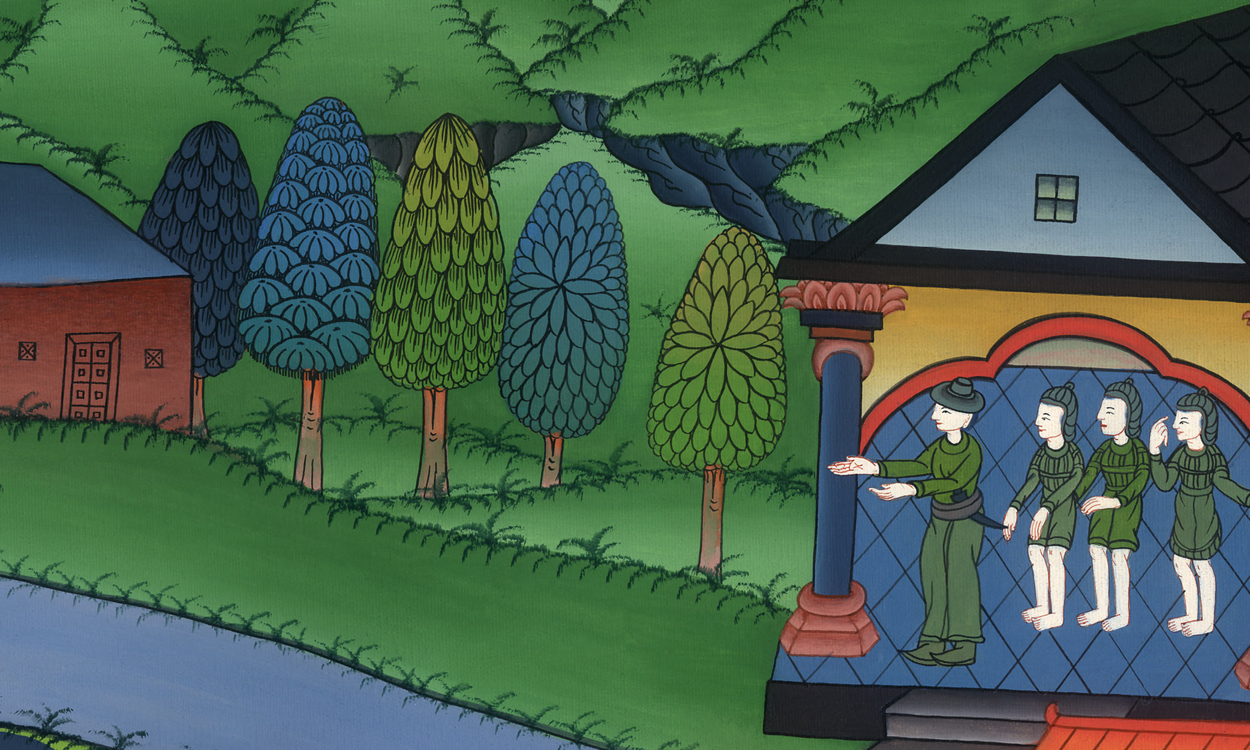
ལུ་ཀཱ 7:6

Slide 13
7That is why I did not consider myself worthy to come to You. But just say the word, and my servant will be healed.
7ང་ཁྱེད་ཀྱི་སྐུ་མདུན་དུ་བཅར་བ་ཡང་མི་འོས་བསམས་པས། ཁྱེད་ཀྱིས་བཀའ་གནང་བར་མཛོད་དང༌། ངའི་གཡོག་པོ་ནད་ལས་ཐར་བར་འགྱུར།

Slide 14
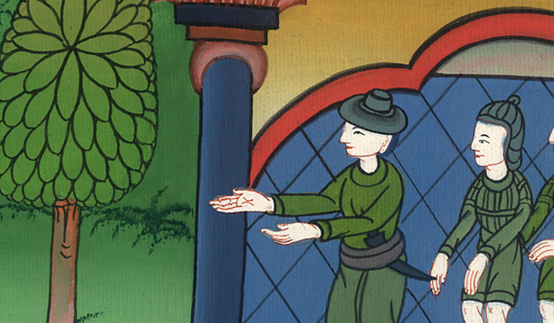
ལུ་ཀཱ 7:7

Slide 15
8For I myself am a man under authority, with soldiers under me. I tell one to go, and he goes; and another to come, and he comes. I tell my servant to do something, and he does it.”
8གང་ལགས་ཤེ་ན། ང་ཡང་གཞན་གྱི་དབང་འོག་ཏུ་ཡོད་དང༌། ངའི་འོག་ཏུ་ཡང་དམག་མི་ཡོད། ངས་མི་ཞིག་ལ་སོང་ཞེས་ཟེར་ན་འགྲོ གཞན་ལ་ཚུར་ཤོག་ཅེས་བཤད་ན་ཡོང༌། ངའི་གཡོག་པོར་ལས་ཀ་དེ་བྱོས་ཤིག་ཅེས་བཤད་ན་ཁོས་དེ་ལྟར་བྱེད་”ཅེས་སྨྲས་པ་ལ།

Slide 16
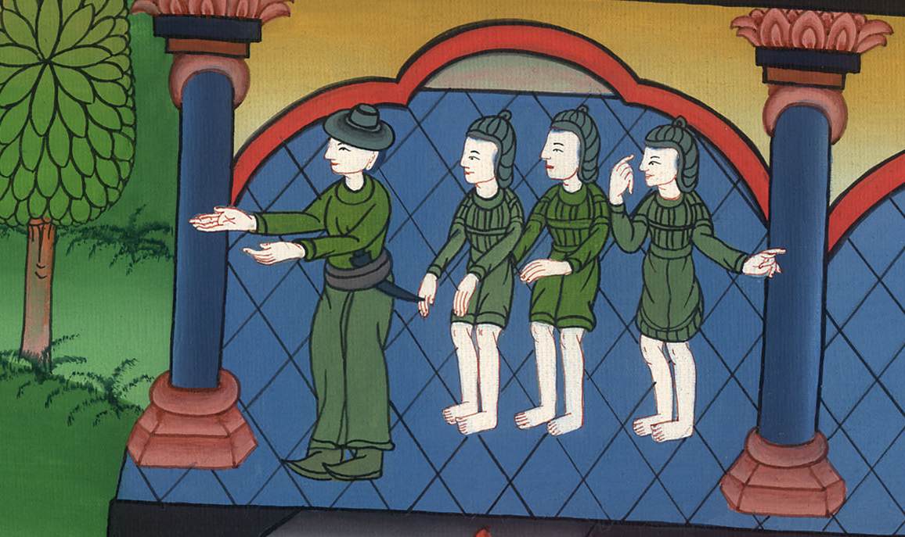
ལུ་ཀཱ 7:8

Slide 17
9When Jesus heard this, He marveled at the centurion. Turning to the crowd following Him, He said, “I tell you, not even in Israel have I found such great faith.”
9ཡེ་ཤུས་དེ་གསན་ནས་ཡ་མཚན་སྐྱེས་པ་དང༌། ཞལ་ཕྱིར་བསྐོར་ཏེ་ཁོང་གི་རྗེས་སུ་འབྲང་བའི་མི་ཚོགས་ལ་“ངས་ཁྱེད་རྣམས་ལ་ཟེར་རྒྱུར། ཡི་སི་ར་ཨེལ་ལ་ཡང་ངས་འདི་འདྲ་བའི་དད་སེམས་ཡོད་པའི་མི་མ་མཐོང་”ཞེས་གསུངས།

Slide 18
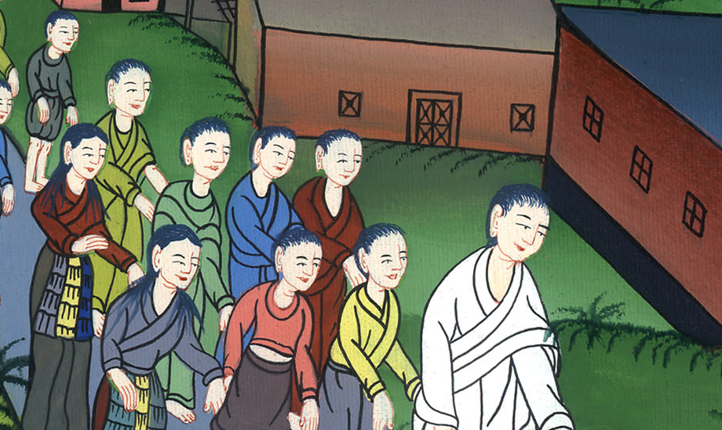
ལུ་ཀཱ 7:9

Slide 19
10And when the messengers returned to the house, they found the servant in good health.
10ཡེ་ཤུའི་མདུན་དུ་བཏང་ཡོད་པའི་མི་རྣམས་བརྒྱ་དཔོན་གྱི་ཁང་པར་ཕྱིར་ལོག་སྐབས་གཡོག་པོ་ཁམས་བཟང་པོར་བསྡད་པ་མཐོང༌།

Slide 20
ལུ་ཀཱ 7:10

